Slide 1
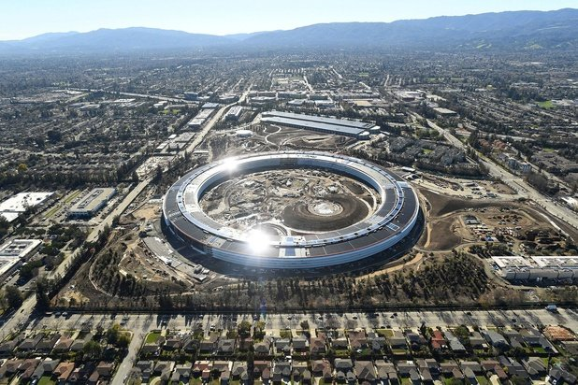
Silicon Valley

Slide 2

Les étapes :
Preprocessing
Entrainement
Tout mettre dans différent notebook
Créer un csv avec le dataset propre
Git
Présentation
Format Pickle

Slide 3

Data cleaning :
Analyse des données à enlever
Drop : les NaN , 0 est la column Unnamed: 0

Slide 4
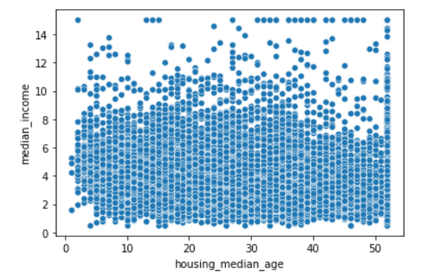
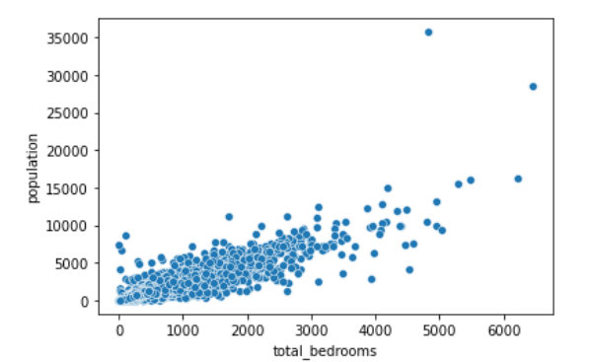
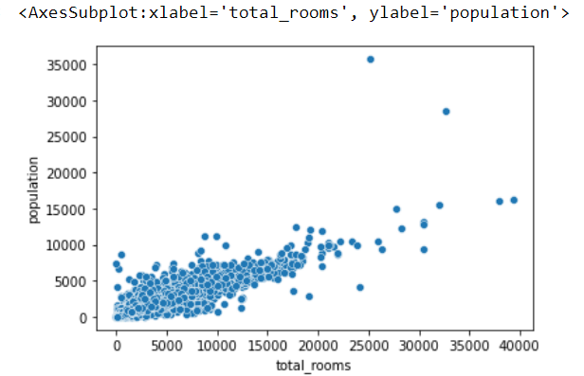
Data visualisation :
Comparaison 1 : Avec l'âge des maisons et le median_income , l’âge moyen d’une maison est un argument pour le prix
Comparaison 2 : Total bedrooms , population , il y a assez de chambres par rapport au nombres de la population
Comparaison 3 Total_rooms , population: même constatation qu’au dessus
j’ai utiliser des scatterplot

Slide 5

Obtenir un score :
Linear Regression : score 0,64
KNN : score 0,50
OLS

Slide 6

Notebook :
notebook_eda : data cleaning
notebook_inference : data visualisation
notebook_model : contient les différents model qu’on a essayé lors de l’entrainements
notebook_predict : contient le modèle final

Slide 7

CSV :
Nettoyer le premier dataset
Chercher comment exporter les datas propre dans un autre fichier csv

Slide 8

git :
Création d’un Repositories
Tout push sur git

Slide 9

Pickle :
Rechercher comment utiliser sont notebook pour le transformer en format .pickle

